Slide 1


Slide 2

Нельзя без контрольно заходить на сайты

Slide 3
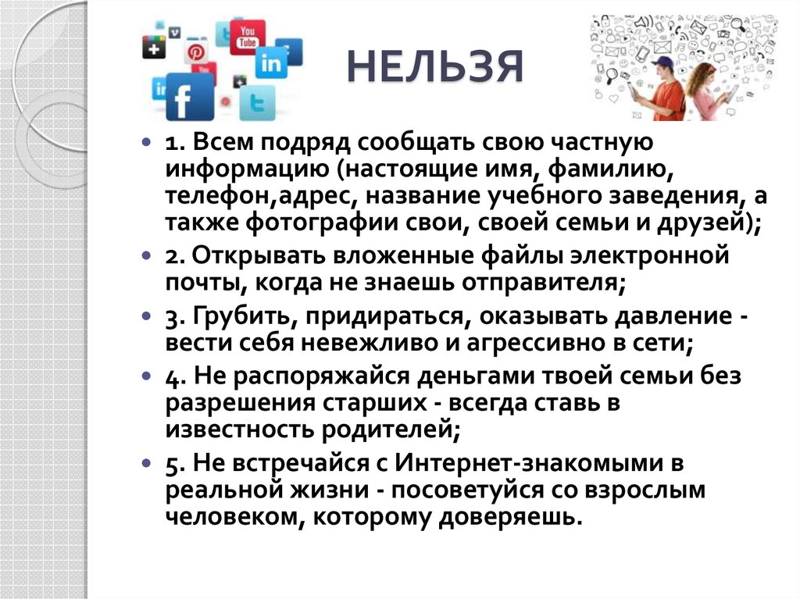
НЕЛЬЗЯ сообщать информацию

Slide 4


Slide 5
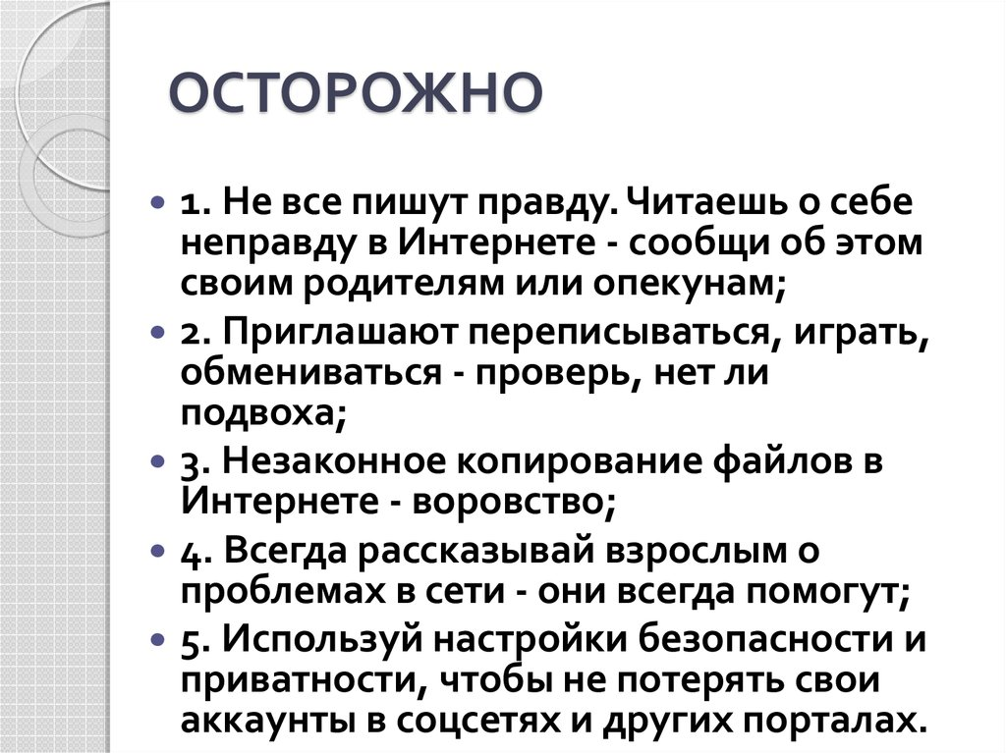
ОСТОРОЖНО

Slide 6

Можно

Slide 7
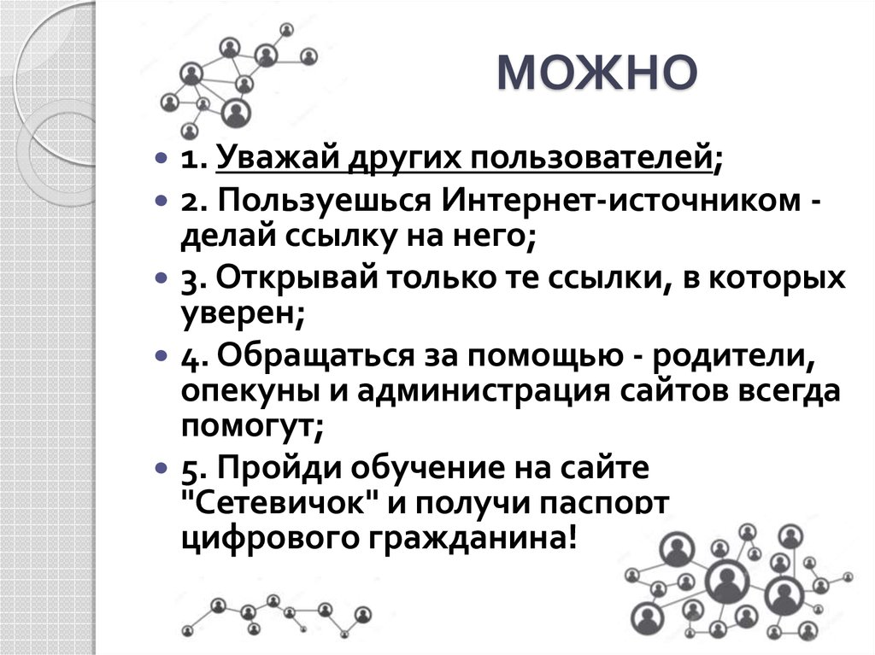
МОЖНО

Slide 8
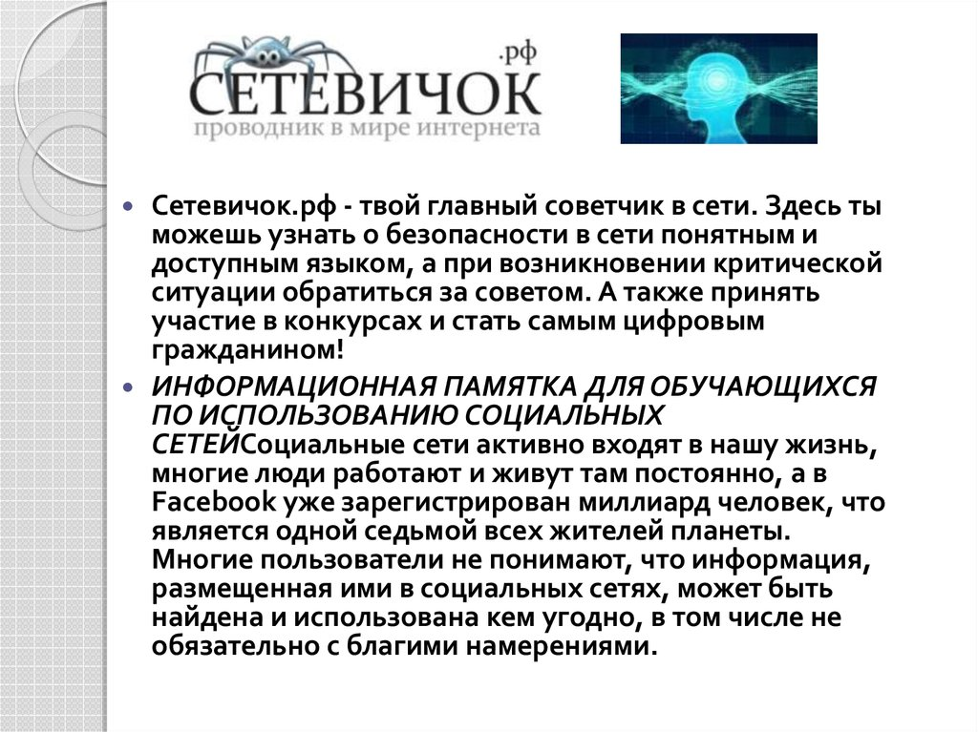
Проводник в мире интернета

Slide 9
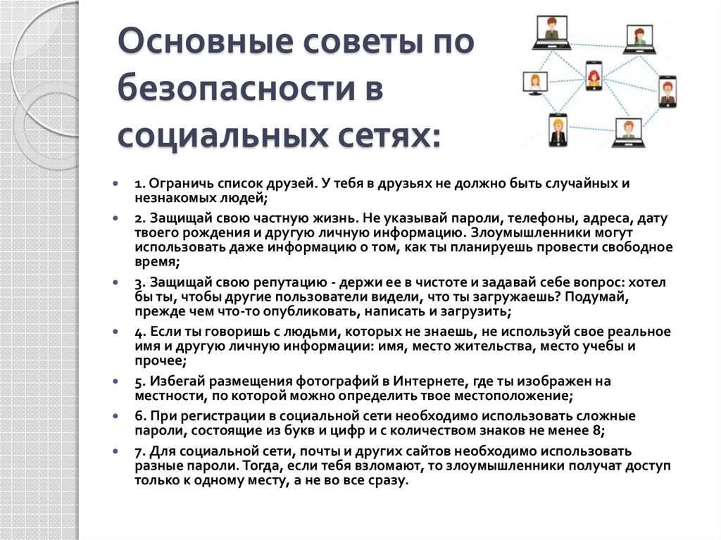
СОВЕТЫ

Slide 10
Безопасность в социальных сетях

Slide 11

Основные советы

Slide 12

Кибербуллинг

Slide 13

Киберббулинг

Slide 14
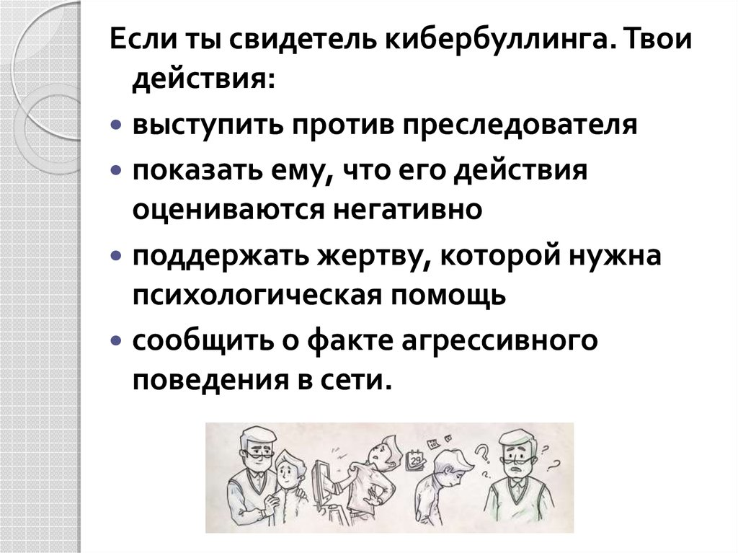
Кибербуллинг

Slide 15

Будьте осторожны

Slide 16
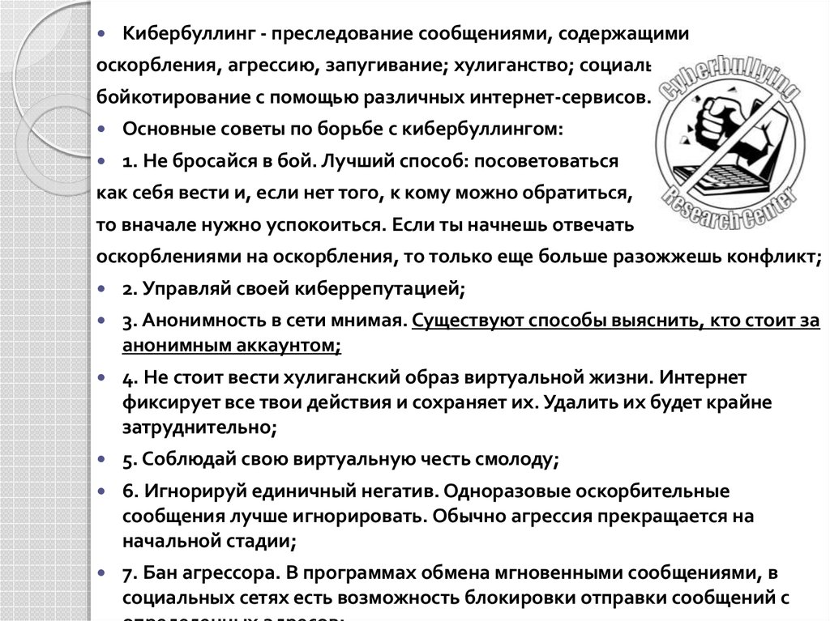
Советы по борьбе с кибербуллинг

Slide 17
БЛАГОДАРЮ ЗА ВНИМАНИЕ !!

